Slide 1


Slide 2

Arbeidstilsynet - for et godt arbeidsmiljø!
Direktør
Ingrid Finboe Svendsen
3.Desember 2010

Slide 3

Hvordan skal Arbeidstilsynet møte utfordringene i den nye
IA-avtalen?

Slide 4

3 hovedelementer:
Tilsyn og veiledning
Samarbeid med NAV og partene
Bruk av godkjent bedriftshelsetjeneste

Slide 5

For å:
forebygge uheldige belastninger og sykefravær!
Tilsyn og veiledning

Slide 6

BRUK VERNEOMBUDET !
Det e itjnå som kjem tå sæ -
sjøl e du lett som ein spøl.
Men sammen så veie vi fleire tonn,
med littegrann hjølp gjer det littegrann monn.
Det e itjnå som kjem tå sæ sjøl!
Hans Rotmo

Slide 7

Leder-engasjement !

Slide 8

Bruk BHT !

Slide 9


Samarbeid med NAV og partene

Slide 10
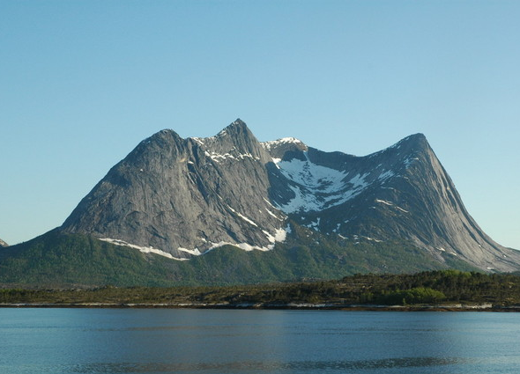
Står man ved målet, angrer man ikke reisens møye og besvær. (Aristoteles)

